Slide 1
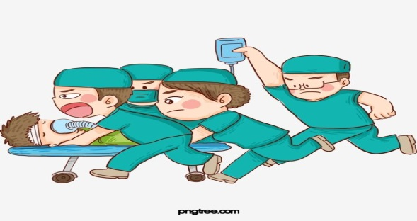
สิทธิประโยชน์ช่วงโรคระบาด โควิด 19 1 กรณีเจ็บป่วย - การรับบริการทางการแพทย์ - เงินทดแทนการขาดรายได้ 2 กรณีว่างงาน - เหตุสุดวิสัย - เลิกจ้าง - ลาออก

Slide 2
กรณีเจ็บป่วยช่วงโรคระบาด โควิด 19 การบริการทางการแพทย์ 1. กลุ่มเสี่ยง (มีอาการ) ผลตรวจเป็น บวก ใช้สิทธิ รพ ตามสิทธิ ฟรี (สปส จ่าย รพ ตามอัตราโควิด) ไม่ใช่รพ ตามสิทธิ ฟรี (รพ รัฐบาลตั้งเบิกในระบบ สปสช / รพ เอกชน ตั้งเบิก ในระบบ ucep covid 19) ผลตรวจเป็น ลบ ใช้สิทธิ รพ ตามสิทธิ ฟรี (สปส เหมาจ่ายให้ทุกปีอยู่แล้ว) ไม่ใช่ รพ ตามสิทธิ (ให้ รพ ตั้งเบิกกรณีฉุกเฉิน 72 ชั่วโมง และแจ้ง รพ ตามสิทธิ)

Slide 3
การบริการทางการแพทย์ 2. กลุ่มเสี่ยง (ไม่มีอาการ) ผลตรวจเป็น บวก ใช้สิทธิ รพ ตามสิทธิ ฟรี (สปส จ่าย รพ ตามอัตราโควิด) ไม่ใช่ รพ ตามสิทธิ ฟรี ( รพ รัฐบาล ตั้งเบิกในระบบ สปสช รพ เอกชน ตั้ง เบิกในระบบ ucep covid 19) ผลตรวจเป็น ลบ ใช้สิทธิ รพ ตามสิทธิ ถ้าแพทย์มีความเห็นสอบสวนโรค (สปส จ่าย รพ ตามอัตราโควิด) ไม่ใช่ รพ ตามสิทธิ ถ้า ผปต ขอตรวจเอง จ่ายเอง ( ถ้าแพทย์มีความ เห็นอยู่ในกลุ่มสอบสวนโรค เบิกค่าตรวจได้)

Slide 4
การบริการทางการแพทย์ 3 ไม่ใช่กลุ่มเสี่ยง (มีอาการ) ผลตรวจเป็น บวก ใช้สิทธิ รพ ตามสิทธิ ฟรี (สปส จ่าย รพ ในอัตราโควิด) ไม่ใช่ รพ ตามสิทธิ ฟรี (รพ รัฐบาล ตั้งเบิกในระบบ สปสช / รพ เอกชน ตั้งเบิกในระบบ ucep covid 19) ผลตรวจเป็น ลบ ใช้สิทธิ รพ ตามสิทธิ ฟรี (สปส จ่าย เหมาจ่ายให้ทุกปีอยู่แล้ว) ไม่ใช้ รพ ตามสิทธิ (ให้ รพ ตั้งเบิกในกรณี ฉุกเฉิน 72 ชั่วโมง และแจ้ง รพ ตามสิทธิ)

Slide 5
เงินทดแทนการขาดรายได้ (กรณีเจ็บป่วย) ผลตรวจ = พบเชื้อ เข้ารักษาพยาบาล ขาดรายได้ ผปต ม 33 - ได้รับเงินทดแทนการขาดรายได้ ร้อยละ 50 ของค่าจ้าง โดยต้องใช้สิทธิลาป่วยได้รับค่าจ้างจากนายจ้างให้ครบถ้วนก่อน ผปต ม 39 - ได้รับเงินทดแทนการขาดรายได้ ร้อยละ 50 ของค่าจ้างอัตรา 4,800 บาท ทั้งนี้ จ่ายตามจำนวนวันที่แพทย์สั่งไม่เกินครั้งละ 90 วัน ไม่เกิน 180 วัน/ปี และเป็นโรคเรื้อรังไม่เกิน 365 วัน/ปี

Slide 6
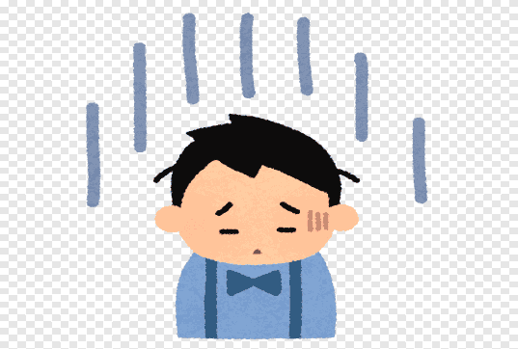
กรณีว่างงานช่วงโรคระบาดโควิด 19 1. เหตุสุดวิสัย (ผปต ยังไม่ได้ออกงาน) ผลตรวจ = เป็นลบ แพทย์สั่งกักตัว หยุดงาน (นายจ้างไม่จ่ายค่าจ้าง) หรือ ภาครัฐมีคำสั่งหยุดกิจการบางส่วนหรือทั้งหมด หยุดงาน (นายจ้างไม่จ่ายค่าจ้าง) วิธีปฏิบัติ 1 ขอเปิดระบบว่างงานสุดวิสัย กับ สปส (E – service บน www.sso.go.th) 2 ให้ลูกจ้างกรอกแบบ สปส 2-01/7 นายจ้างบันทึกในระบบ และแบบรับรองการหยุดงาน 3 ส่งเอกสารให้ สปส ภายใน 3 วันทำการ 4 สปส โอนเงินงวดแรกภายใน 5 วัน สิทธิที่ได้รับ ร้อยละ 50 ของค่าจ้างไม่เกิน 90 วัน

Slide 7
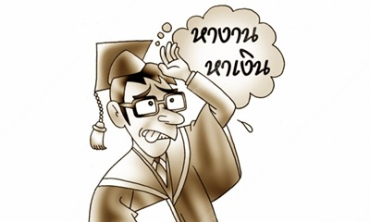
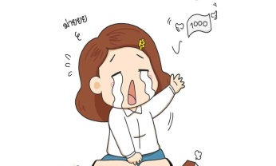
2 กรณีเลิกจ้าง และ ลาออก ผลกระทบธุรกิจ ปิดกิจการ เลิกจ้าง ผปต ตกงาน หรือ นายจ้างไม่ปิดแต่ลดค่าจ้าง /สลับเวลาทำงาน/ลดสวัสดิการต่าง ๆ ผปต รายได้ไม่พอ ลาออก ผปต ตกงาน วิธีปฏิบัติ 1 นายจ้างรีบแจ้งสิ้นสภาพกรณีเลิกจ้าง หรือลาออก ให้ สปส 2 ผปต ขึ้นทะเบียนว่างงาน empui.doe.go.th ภายใน 30 วันนับแต่วันที่ออกงาน 3 ผปต รายงานตัว ตามที่ระบบนัด (เดือนละครั้ง) ให้ตรงตามนัด 4 ระบบจะโอนเงินเข้าบัญชี ผปต โดยอัตโนมัติประมาณ 5 – 7 วัน จนครบ สิทธิที่ได้รับ กรณีเลิกจ้าง จ่ายร้อยละ 70 ของค่าจ้างไม่เกิน 200 วันในหนึ่งปี กรณีลาออก จ่ายร้อยละ 45 ของค่าจ้างไม่เกิน 90 วันในหนึ่งปี

Slide 8
สงครามนี้เรายังไม่มีอาวุธที่จะชนะมันได้ แต่เรามีเกราะป้องกันได้ และเรามีสติ วินัย ใจสู้ เราจะต้องรอด ! 1 ออกจากบ้านใส่ mass สองชั้น และใส่ในบ้านถ้ามีคนต้องออกไปทำงาน หรือมีผู้ป่วย ติดเชื้อรอรถมารับ(ใส่ทั้งสองฝ่าย) 2 พกแอลกอฮอล์ติดตัว บริเวณโต๊ะทำงาน ในรถ ในบ้าน ล้างมือบ่อย ถึง บ่อยที่สุด อยู่ในบ้านหรือที่ทำงานก็ล้างมือก่อนกินอาหาร หรือสัมผัส ใบหน้า จมูก ตา ปาก และหลัง หยิบของที่สั่งมาส่ง ฉีดย่าฆ่าเชื้อที่ภาชนะด้วย 3 ล้างมือก่อนและหลังเข้าร้านค้า หรือสัมผัสธนบัตร และจุดสัมผัสร่วม 4 ระวังรักษาระยะห่างจากบุคคลอื่น 2 เมตร แม้แต่คนในครอบครัวที่ต้องเดินทางไปทำงาน ทุกวัน จำเป็นต้องพูดกับใคร ให้ใส่ mass ทั้งสองฝ่าย ใช้เวลาพูดคุยให้น้อยที่สุด 5 ออกกำลังกาย ทานผักผลไม้มากขึ้น รับประทานวิตามินซี และ วิตามินดีเสริม ตากแดด 6 ลงทะเบียนฉีดวัคซีน ไม่ต้องเลือกชนิด ให้เร็วที่สุด ******* 7 ดูแล ปกป้อง เด็ก คนชรา ผู้ป่วยในครอบครัวตนเองให้ดีด้วย 8 เผื่อแผ่ความรู้ไปให้คนอื่น และช่วยเหลือ คนด้วยโอกาสด้วย

